Slide 1


计算机科学与技术
软件工程课程综合实践汇报
小米便签阅读与维护
组长：童文科
2024年5月31日
组员：衡文昊 张珈衔 何声炬 王喆宇

Slide 2

目 录
开源代码阅读
01
Open source code reading
CONTENTS
代码质量分析
02
Code quality analysis
开源代码维护
03
Open source code maintenance
总结
04
Summary
明德至善 弘毅兴邦

Slide 3

01
开源代码阅读
Open source code reading

Slide 4

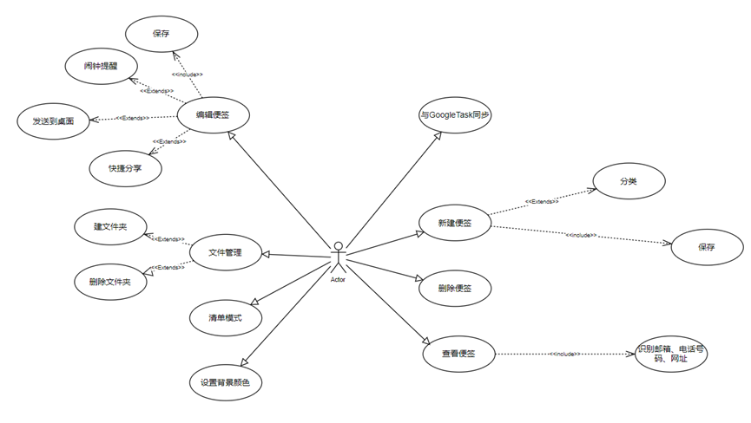
泛读小米便签
小米便签体系结构图
小米便签用例图

Slide 5
精读小米便签
张珈衔、童文科：
包 | 子包 | 类 | 主要作用
data |  | Contact | 联系人管理类，用于获取手机中联系人的信息。
 |  | Notes | 用于存放小米便签中需要的变量与常量及其数据类型，是小米便签最底层的数据类。
 |  | NotesDatabaseHelper | 此类是一个数据库帮助类，用于管理小米便签的数据库，包括：创建数据库和数据库版本更新。其继承自Android所提供的一个工具类SOLiteOpenHelper类。
 |  | NotesProvider | 内容提供类，主要为其他应用程序或组件提供对“Notes”类的数据的访问。它允许其他应用程序查询、插入、更新和删除数据。

Slide 6
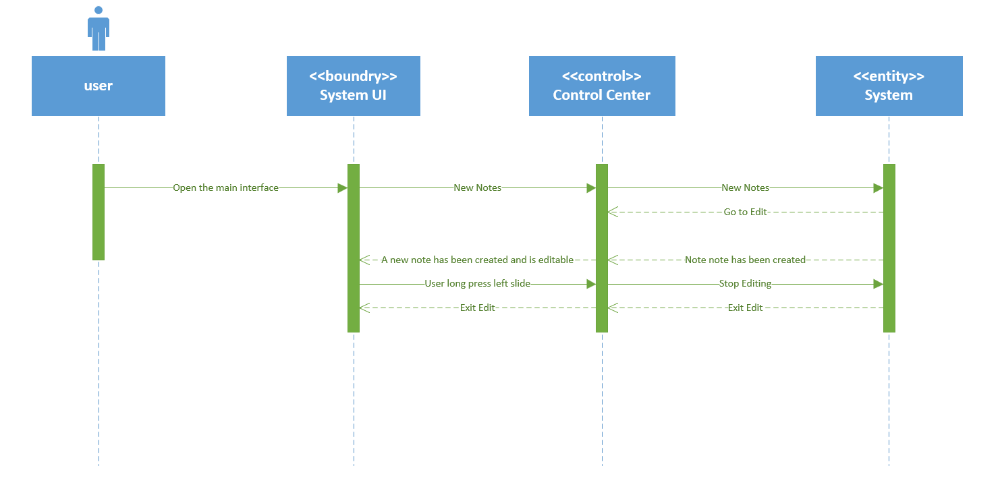
精读小米便签
张珈衔、童文科：
package net.micode.notes.data;
import android.content.Context;
import android.database.Cursor;
import android.provider.ContactsContract.CommonDataKinds.Phone;
import android.provider.ContactsContract.Data;
import android.telephony.PhoneNumberUtils;
import android.util.Log;
import java.util.HashMap;
public class Contact {
// 用于处理联系人信息
// 实现了从联系人数据库中获取指定电话号码对应的联系人姓名的功能
//sContactCache：用于缓存电话号码和对应的联系人姓名
//TAG：用于日志输出的标识
private static HashMap<String, String> sContactCache;
private static final String TAG = "Contact";
//SQL查询条件（ WHERE 后面的语句），用于从联系人数据库中筛选出与给定电话号码匹配的联系人。
private static final String CALLER_ID_SELECTION = "PHONE_NUMBERS_EQUAL(" + Phone.NUMBER
+ ",?) AND " + Data.MIMETYPE + "='" + Phone.CONTENT_ITEM_TYPE + "'"
+ " AND " + Data.RAW_CONTACT_ID + " IN "
+ "(SELECT raw_contact_id "
+ " FROM phone_lookup"
+ " WHERE min_match = '+')";
//功能简介：用于从Android设备的联系人数据库中获取与给定电话号码对应的联系人姓名。
//参数:Context对象:用于访问系统服务和应用资源 phoneNumber:需要查询的联系人电话号码
public static String getContact(Context context, String phoneNumber) {
// 没映射表就建表，有就查缓存中有没有这个联系人
if(sContactCache == null) {
sContactCache = new HashMap<String, String>();
}
if(sContactCache.containsKey(phoneNumber)) {
return sContactCache.get(phoneNumber);
}
顺序图
代码阅读部分

Slide 7
精读小米便签
张珈衔、童文科：
//缓存没有，就查询数据库
//构造一个SQL查询条件：CALLER_ID_SELECTION中的"+"被替换为电话号码的最小匹配值
//然后执行查询语句
String selection = CALLER_ID_SELECTION.replace("+",
PhoneNumberUtils.toCallerIDMinMatch(phoneNumber));
Cursor cursor = context.getContentResolver().query(
Data.CONTENT_URI,
new String [] { Phone.DISPLAY_NAME },
selection,
new String[] { phoneNumber },
null);
//判断查询结果：
//查询结果不为空，且能够移动到第一条记录：
// 那么就尝试从Cursor中获取联系人姓名，并将其存入缓存sContactCache。然后返回联系人姓名。
// 异常情况：如果在获取字符串时发生数组越界异常，则记录一个错误日志并返回null。
// 最后都要确保关闭Cursor对象，以避免内存泄漏。
//如果查询结果为空或者没有记录可以移动到（即没有找到匹配的联系人）：
// 则记录一条调试日志并返回null
if (cursor != null && cursor.moveToFirst()) {
try {
String name = cursor.getString(0);
sContactCache.put(phoneNumber, name);
return name;
} catch (IndexOutOfBoundsException e) {
Log.e(TAG, " Cursor get string error " + e.toString());
return null;
} finally {
cursor.close();
}
} else {
Log.d(TAG, "No contact matched with number:" + phoneNumber);
return null;
}
}
}
顺序图
代码阅读部分

Slide 8
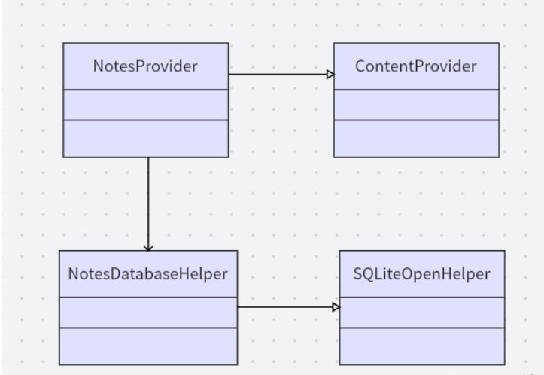
精读小米便签
张珈衔、童文科：
完成代码阅读后我们通过利用IDEA工具对该部分
代码进行分析得到Data包的类图
联系人管理类，用于获取手机中联系人的信息
用于存放小米便签中需要的变量与常量及其数据类型，
是小米便签最底层的数据类。
内容提供类，主要为其他应用程序或组件提供对“Notes”类的数据的访问。
它允许其他应用程序查询、插入、更新和删除数据
此类是一个数据库帮助类，用于管理小米便签的数据库，
其继承自Android所提供的一个工具类SOLiteOpenHelper类。
类图

Slide 9
精读小米便签
王喆宇 衡文昊 何声炬：
包 | 子包 | 类 | 主要作用
gtask | data | MetaData | 用于同步任务的元数据。
 |  | Node | 同步认为的节点管理，用于设置、保存同步任务的信息。
 |  | SqlData | 数据库中的数据类，功能包括数据读取、数据获取、数据提交
 |  | SqlNode | 数据库中的便签数据，功能包括便签内容读取、从数据库中获取便签、设置便签内容、提交便签到数据库
 |  | Task | 同步任务，将创建、更新和同步动作包装为JSON对象，用JSON对节点内容进行设置、获取同步信息进行设置，获取同步信息进行本地与远程进行同步
 |  | TaskList | 管理task的同步信息，将其编为列表形式。

Slide 10
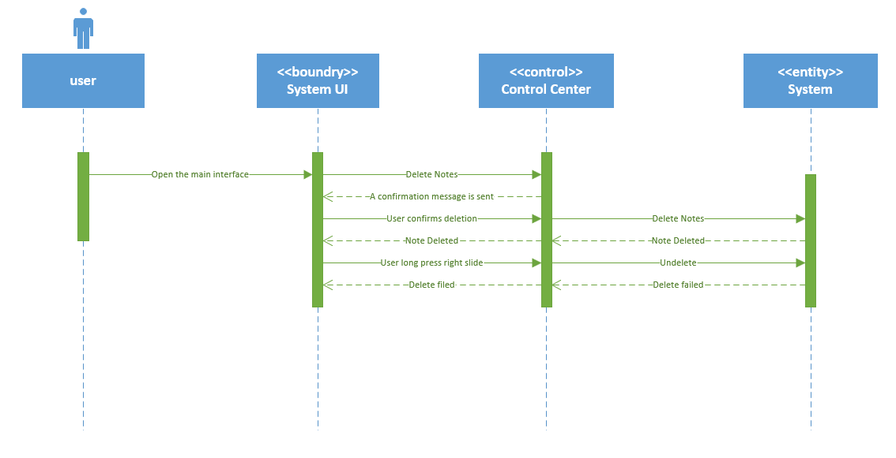
精读小米便签
王喆宇 衡文昊 何声炬：
package net.micode.notes.gtask.data;
public class MetaData extends Task {
/*
* 功能描述：得到类的简写名称存入字符串TAG中
* 实现过程：调用getSimpleName ()函数
*/
private final static String TAG = MetaData.class.getSimpleName();
private String mRelatedGid = null;
/*
* 功能描述：设置数据，即生成元数据库
* 实现过程：调用JSONObject库函数put ()，Task类中的setNotes ()和setName ()函数
* 参数注解：
*/
public void setMeta(String gid, JSONObject metaInfo)
{
//对函数块进行注释
try {
metaInfo.put(GTaskStringUtils.META_HEAD_GTASK_ID, gid);
/*
* 将这对键值放入metaInfo这个jsonobject对象中
*/
} catch (JSONException e) {
Log.e(TAG, "failed to put related gid");
/*
* 输出错误信息
*/
}
setNotes(metaInfo.toString());
setName(GTaskStringUtils.META_NOTE_NAME);
}
顺序图
代码阅读部分

Slide 11
精读小米便签
王喆宇 衡文昊 何声炬：
* 功能描述：获取相关联的Gid
*/
public String getRelatedGid() {
return mRelatedGid;
}
/*
* 功能描述：判断当前数据是否为空，若为空则返回真即值得保存
* Made By CuiCan
*/
@Override
public boolean isWorthSaving() {
return getNotes() != null;
}
* 功能描述：使用远程json数据对象设置元数据内容
* 实现过程：调用父类Task中的setContentByRemoteJSON ()函数，并
* 参数注解：
@Override
public void setContentByRemoteJSON(JSONObject js) {
super.setContentByRemoteJSON(js);
if (getNotes() != null) {
try {
JSONObject metaInfo = new JSONObject(getNotes().trim());
mRelatedGid = metaInfo.getString(GTaskStringUtils.META_HEAD_GTASK_ID);
} catch (JSONException e) {
Log.w(TAG, "failed to get related gid");
/*
* 输出警告信息
*/
mRelatedGid = null;
}
}
}
* 功能描述：使用本地json数据对象设置元数据内容，一般不会用到，若用到，则抛出异常
* Made By CuiCan
@Override
public void setContentByLocalJSON(JSONObject js) {
// this function should not be called
throw new IllegalAccessError("MetaData:setContentByLocalJSON should not be called");
* 传递非法参数异常
顺序图
代码阅读部分

Slide 12
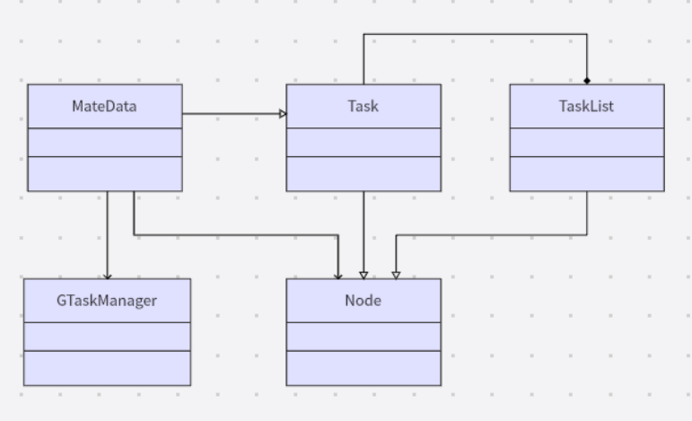
精读小米便签
王喆宇 衡文昊 何声炬：
完成代码阅读后我们通过利用IDEA工具对该部分
代码进行分析得到Data包的类图
同步任务，将创建、更新和同步动作包装为JSON对象，
用JSON对节点内容进行设置
用于同步任务的元数据
管理task的同步信息，将其编为列表形式
同步认为的节点管理，
用于设置、保存同步任务的信息。
数据库中的数据类，功能包括数据读取、数据获取、数据提交
类图

Slide 13
02
代码质量分析
Code quality analysis

Slide 14
人工分析代码质量
人工分析代码质量：
1. 代码的编程规范评估
1.易读性： 代码整体较易读，使用了清晰的变量和函数命名，但有些复杂的逻辑可能需要更详细的注释以增强可读性。
2.简明性： 大部分代码简洁明了，但存在一些冗余或复杂的表达式，建议进一步简化以提高代码可维护性。
3.易修改性： 代码结构较为灵活，易于修改和扩展，但某些模块间的耦合度较高，修改一个模块可能影响其他模块，建议加强模块之间的解耦。
4.无二义性： 变量和函数命名规范，大多数注释清晰明了，但存在一些过时的注释或不完整的注释，应及时更新或补充。
1.2 代码布局和组织
5.布局一致性： 代码布局整体一致，但存在个别缩进和空格不规范的情况，应统一代码风格以提高可读性。
6.模块组织： 代码模块化程度较高，按照功能或逻辑分成了合适的模块或类，但某些模块功能过于集中，建议进一步细化模块，降低耦合度。
2. 代码中存在的缺陷
2.1 内部质量
7.性能问题： 未发现明显的性能问题，但某些算法或数据结构可能存在效率较低的情况，建议进行性能优化以提升用户体验。
8.错误处理： 错误处理相对完善，但存在部分异常情况未能得到充分处理，可能导致程序崩溃或数据丢失，应增强错误处理的健壮性。
2.2 外部质量
9.功能实现： 代码功能基本符合需求，但存在少量功能缺陷和逻辑错误，应进行功能测试和修复以确保功能的完整性和稳定性。
10.用户体验： 用户体验良好，但某些功能操作流程复杂，界面设计可以进一步优化以提升用户满意度和使用便捷性。

Slide 15
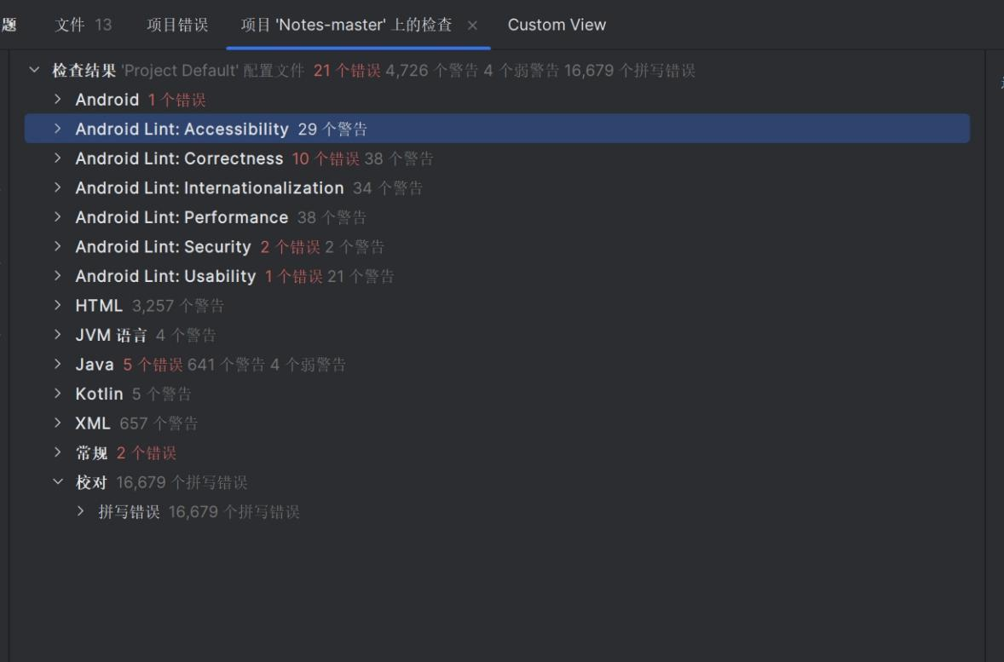
自动化分析代码质量
代码质量总结
Android Studio简介
Android Studio提供了强大的工具来自动化分析代码质量，其中最核心的工具是Lint。Lint是一个静态代码分析工具，它可以在不运行代码的情况下扫描代码，帮助开发者改进代码的结构，提高代码的可维护性和质量。以下是使用Lint进行自动化代码质量分析的步骤：
严重程度等级说明：
Blocker：严重程度最高，极有可能造成系统和应用程序崩溃和功能丧失，比如死循环问题。
Critical：严重程度较高，可能存在影响程序运行的错误或者安全缺陷。
Major：严重程度一般，如存在部分次要功能没有完全实现。
Minor：严重程度较低，在一定程度上给用户带来不便。
Info：严重程度最低，大多为代码质量分析软件提出的一些改进和建议。
在小米便签软件的源代码中，共审查出5个文件中的21个问题
***工具代码质量报告图

Slide 16
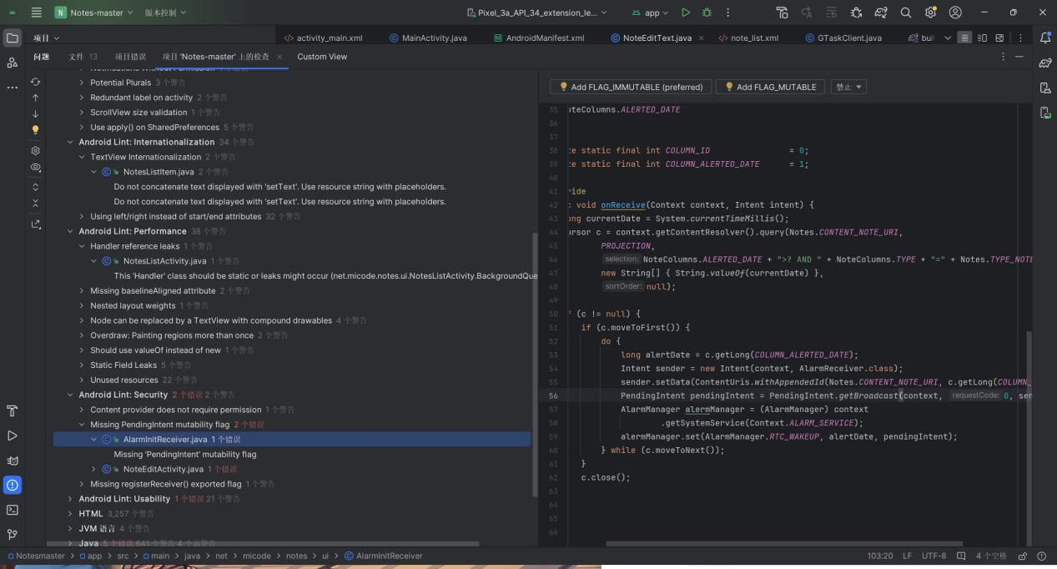
自动化分析代码质量
问题分析
一、Security错误
问题描述：缺少pendinglntent可变性标志
建议解决方案：考虑使用 FLAG_IMMUTABLE，仅当某些功能依赖于 PendingIntent 是可变的时才使用 FLAG_MUTABLE，例如，如果它需要与内联回复或气泡一起使用。

Slide 17
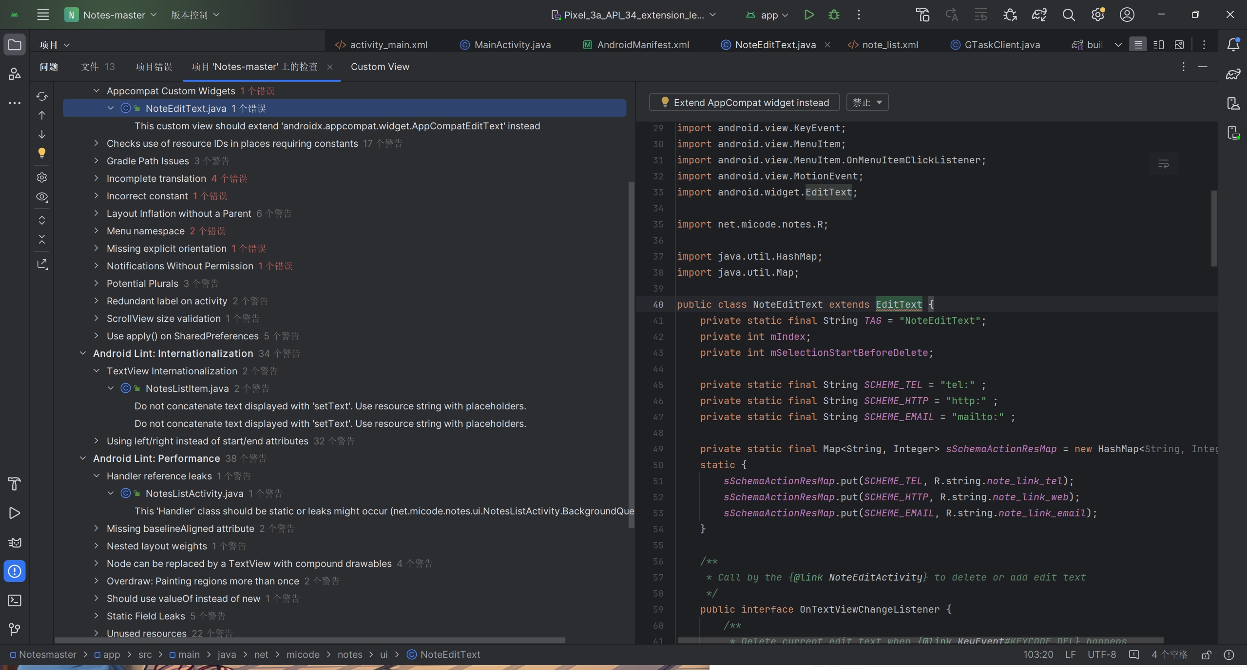
自动化分析代码质量
问题分析
二、Performance警告
问题描述：处理程序类状态出错
建议与解决方案：这个处理程序类应该是静态的，否则可能会发生泄漏

Slide 18
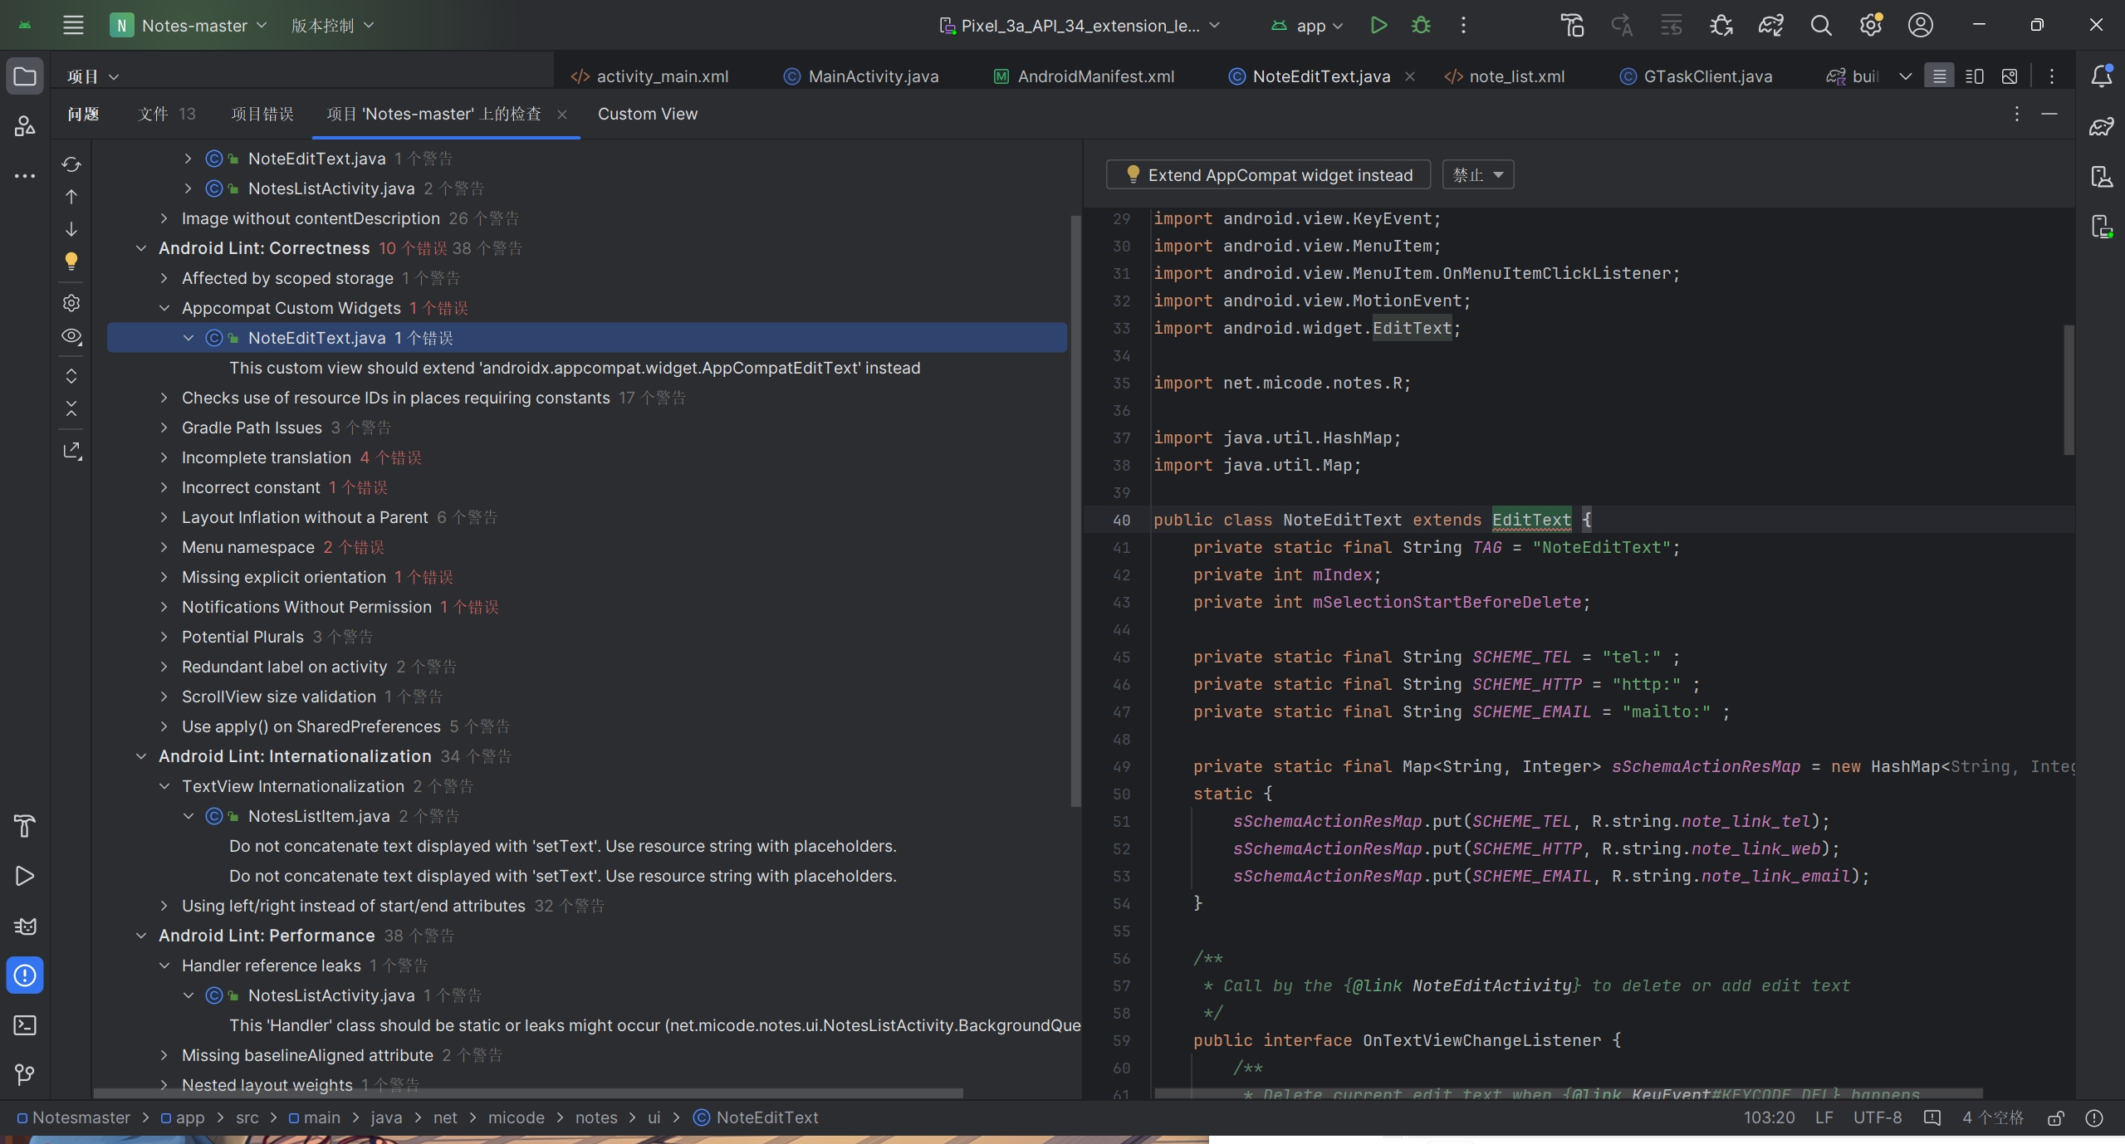
自动化分析代码质量
问题分析
三、Internationalization警告
问题描述：备注列表警告
建议与解决方案：不要将显示的文本与“setText”连接。使用带有占位符的资源字符串。不要将显示的文本与“setText”连接。使用带有占位符的资源字符串

Slide 19
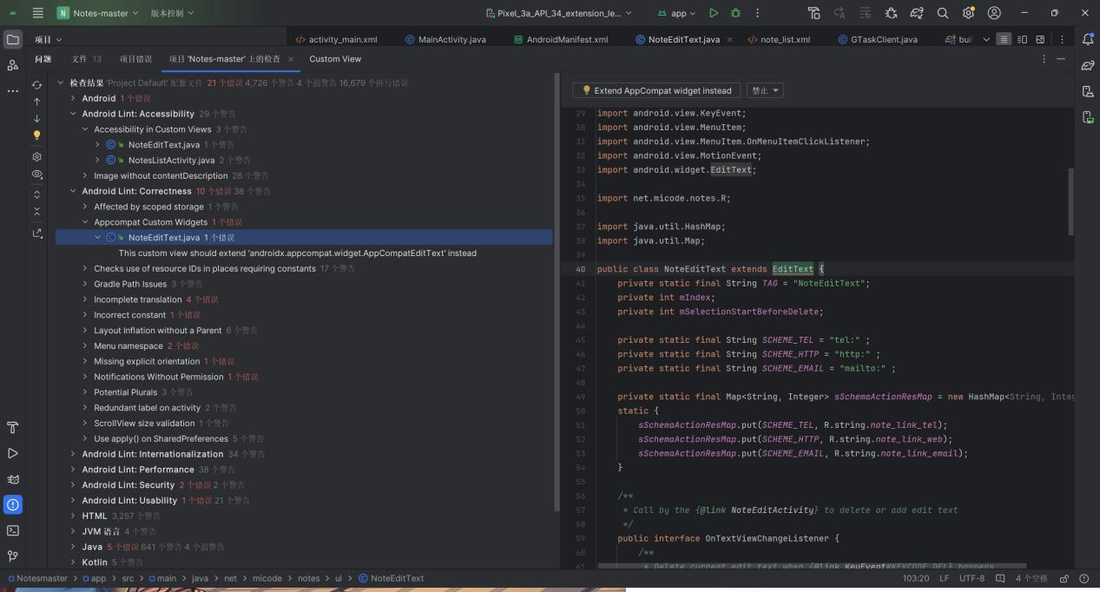
自动化分析代码质量
问题分析
四、Correctness错误
问题描述：自定义视图扩展文本出错
建议与解决方案：这个自定义视图应该会扩展“androidx.appcompat小部件”。应用程序编辑文本代替。

Slide 20
03
开源代码维护
Open source code maintenance

Slide 21
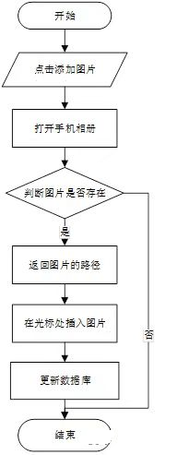
开源软件维护新增功能描述
新增功能描述
功能名称：在编辑便签界面添加图片
当用户在小米便签应用中打开图片添加功能时，他们将能够添加自己喜欢的图片。
这个功能的详细描述如下：
1.打开应用并选择添加图片： 用户打开小米便签应用后，可以选择创建新的便签或编辑现有的便签。在编辑界面中，他们可以选择添加图片的选项。
2.选择图片来源： 用户可以从多个来源选择他们喜欢的图片。
这些来源可能包括：
相册： 用户可以从他们的设备相册中选择已经存在的照片。
相机： 用户可以直接使用设备的摄像头拍摄新的照片，并将其添加到便签中。
3.添加多个图片： 用户可以一次添加多张图片到同一个便签中。这使他们能够在一个便签中保存多个相关的图片。
4.保存并编辑： 用户在添加完图片后，可以保存便签并继续编辑或者添加其他内容。他们可以在便签中随时查看和编辑已添加的图片。
5.分享和导出： 用户可以分享包含图片的便签给其他人，也可以导出便签以备份或者在其他设备上使用。
新增功能用例图

Slide 22
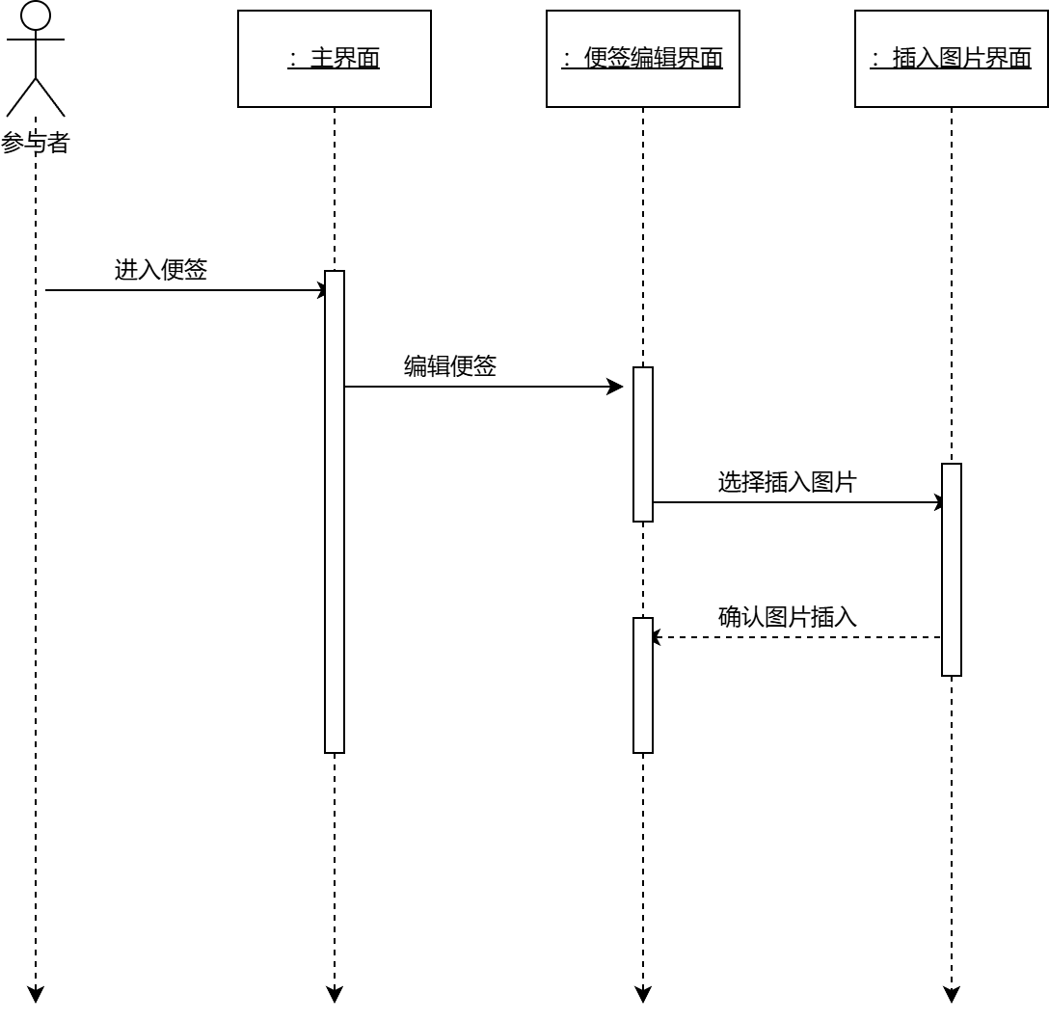
开源软件维护需求分析
**用例描述
用例 1：
用例名称：添加图片功能
功能：允许用户通过点击按钮选择图片，并将其插入到编辑框中
执行者：用户
触发条件：点击添加图片按钮
前置条件：编辑框已存在且可编辑
基本交互动作过程：
用户点击添加图片按钮
系统弹出图片选择界面
用户选择图片后，系统获取图片并进行处理
扩展交互动作过程：
如果图片获取成功，将其转换为 ImageSpan 并插入到编辑框中
如果获取图片失败，显示获取图片失败的提示
后置条件：图片成功插入到编辑框中
业务规则：
用户只能选择指定类型的图片
非功能需求：
界面友好，操作简单
**用例顺序图

Slide 23
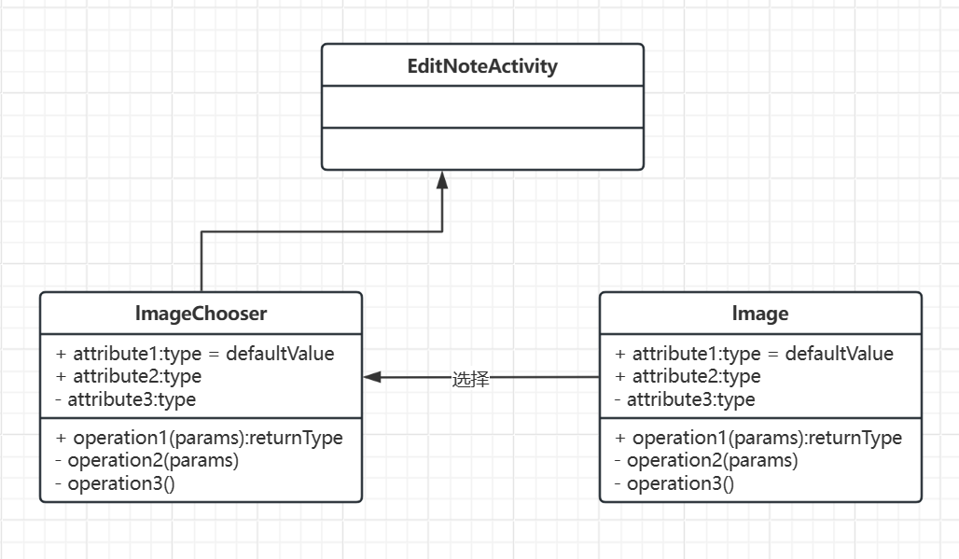
开源软件维护需求分析
分析类图

Slide 24
开源软件维护设计
体系结构的设计及调整
为了支持添加图片功能的实现，我们对开源软件的体系结构进行了以下调整：
1、在现有的架构中新增了一个图片管理模块用于处理图片的获取、存储等操作。
2、将图片股那里模块与主界面、编辑界面通过结构进行解耦，以便进行扩展和复用。
3、图片管理模块与系统文件模块通过接口交互，以获取图片的真实路径。
4、新增了一个图片选择器界面，用于用户选择要添加的图片
通过以上调整，我们增强了软件的可扩展性，并支持了新增的添加图片功能

Slide 25
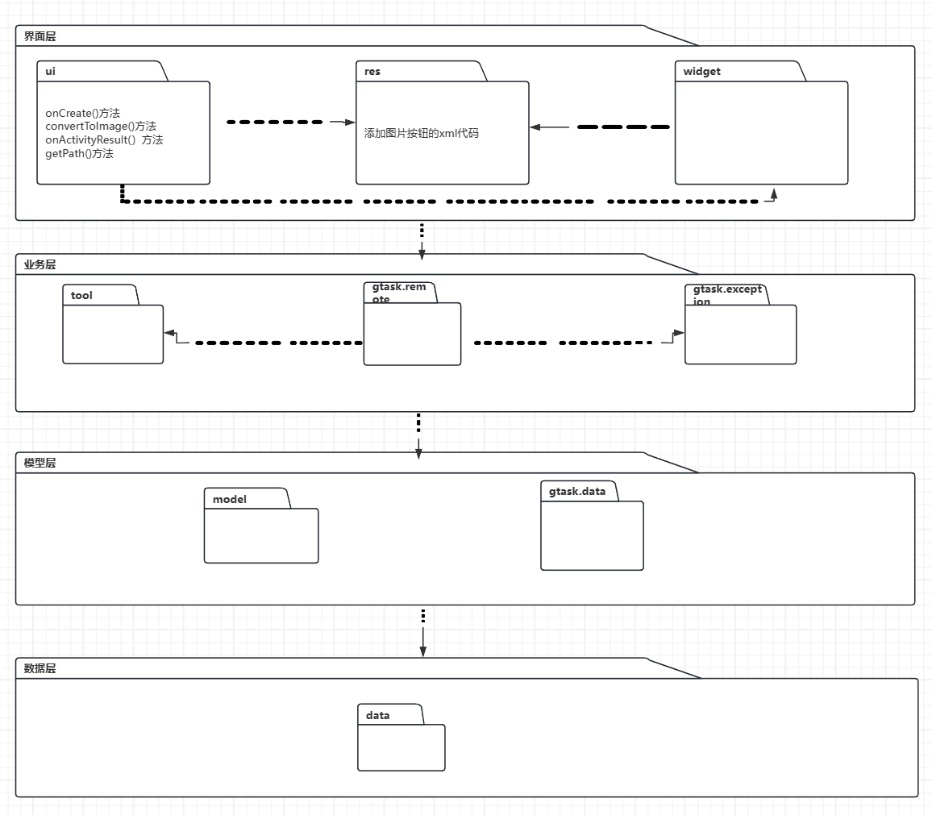
开源软件维护设计
体系结构的设计及调整

Slide 26
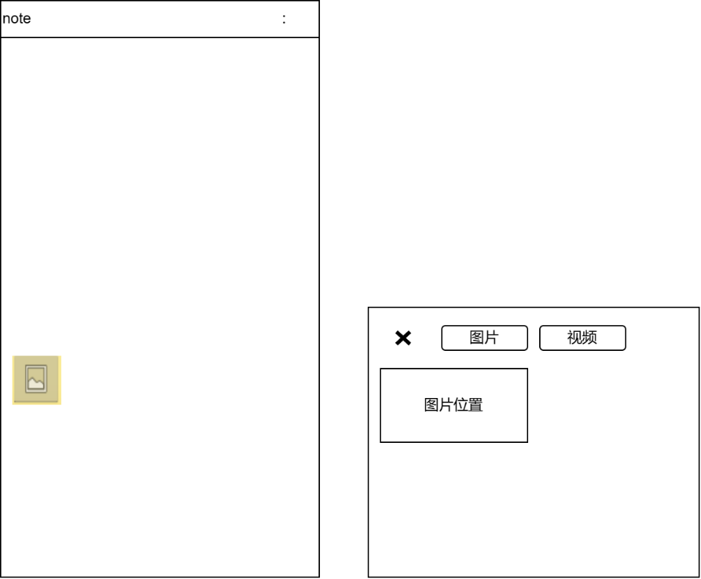
开源软件维护设计
界面设计
主界面：在主界面上添加一个添加图片按钮，点击后跳转到图片选择器界面。
2. 图片选择器界面：用户可以在此选择要添加的图片，选择后跳回编辑界面。
3. 编辑界面：在编辑框上方添加一个添加图片按钮，点击后同样跳转到图片选择器界面。当用户选择图片后，图片会自动插入到光标位置。
界面详细设计演示

Slide 27
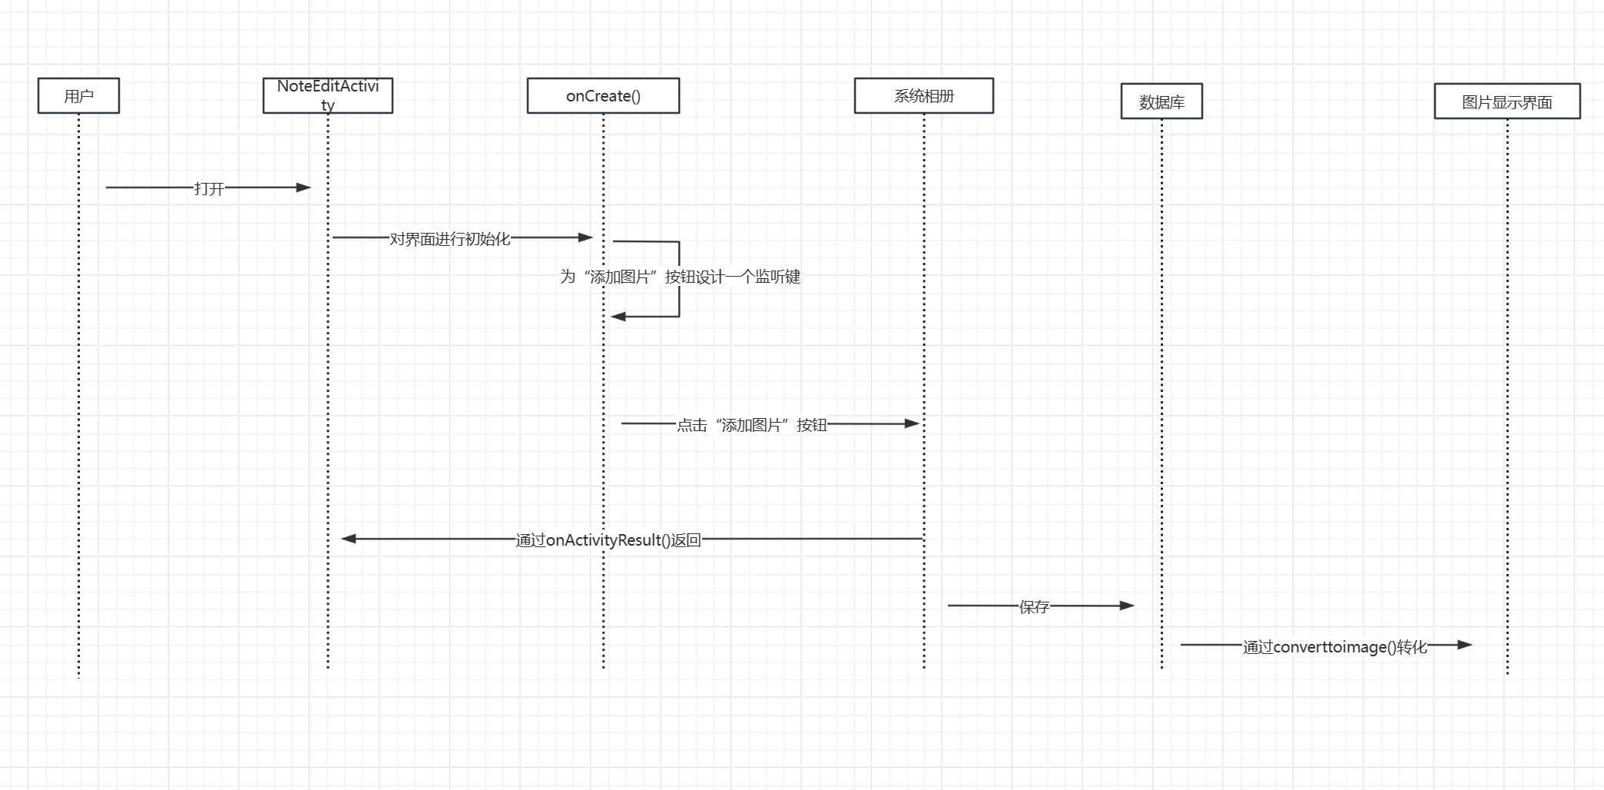
开源软件维护设计
用例设计

Slide 28
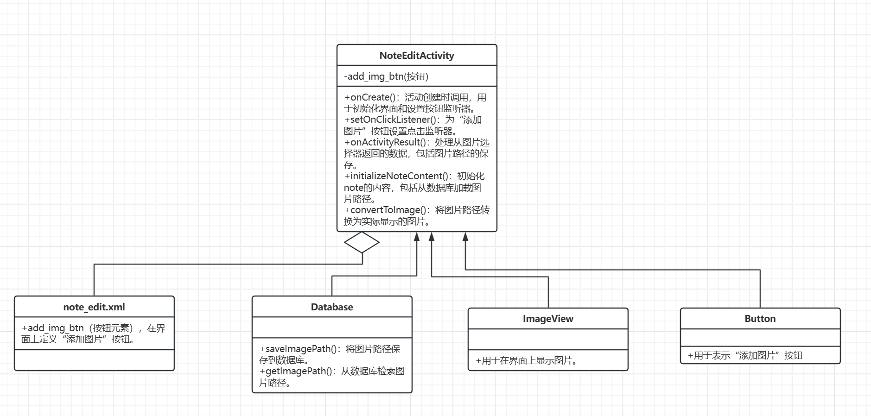
开源软件维护设计
类设计

Slide 29
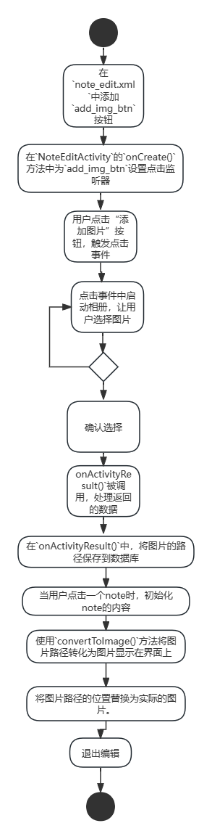
开源软件维护设计
类设计
展示了在Android应用程序中向NoteEditActivity添加图片功能的流程：
1.**开始**： - 流程开始。
2. **添加按钮到布局**： - 在`note_edit.xml`中添加`add_img_btn`按钮。
3. **设置监听器**： - 在`NoteEditActivity`的`onCreate()`方法中为`add_img_btn`设置点击监听器。
4. **用户点击按钮**： - 用户点击“添加图片”按钮，触发点击事件。
5. **启动图片选择器**： - 点击事件中启动相册或相机应用，让用户选择或拍摄图片。
6. **用户选择图片并确认**： - 用户在相册或相机中选择图片，并确认选择。
7. **处理活动结果**： - `onActivityResult()`被调用，处理返回的数据。
8. **保存图片路径到数据库**： - 在`onActivityResult()`中，将图片的路径保存到数据库。
9. **初始化note内容**： - 当用户点击一个note时，初始化note的内容。
10. **转换图片路径为图片显示**： - 使用`convertToImage()`方法将图片路径转化为图片显示在界面上。
11. **退出编辑模式**： - 用户完成编辑，退出清单模式。
12. **替换图片路径为图片**： - 在退出编辑模式之前，将图片路径的位置替换为实际的图片。
13. **结束**： - 流程结束。

Slide 30
开源软件维护实现
1. UI测试：
- 确认`note_edit.xml`布局文件中已成功添加了`add_img_btn`按钮。
- 打开NoteEditActivity，检查按钮是否显示在界面上。
2. 功能测试：
- 点击“添加图片”按钮，确认是否调用了图片选择器（如相册或相机）。
- 在图片选择器中选择一张图片，并确认选择。
- 检查是否返回到NoteEditActivity，并且图片显示在界面上。
3. 数据库测试：
- 检查选择的图片路径是否正确地保存到了数据库中。
- 从数据库中检索图片路径，并验证其正确性。
4. 数据一致性测试：
- 退出并重新打开NoteEditActivity，检查图片是否仍然显示。
- 编辑note的内容，保存，然后重新打开，确认图片和内容都保持不变。
5. 异常处理测试：
- 在选择图片后取消操作，检查应用是否能够正确处理这种情况。
- 尝试在不选择图片的情况下关闭图片选择器，检查应用是否能够正确响应。
6. 性能测试：
- 测试加载大图片时的应用性能，确保没有明显的延迟或崩溃。
- 测试在数据库中保存和检索多个图片路径的性能。
7. 用户体验测试：
- 让用户尝试使用新增的图片功能，收集反馈以改进用户体验。
- 确认图片选择和显示的流程对用户来说是直观和易于操作的。
8. 安全性测试：
- 确认应用在处理图片路径时没有安全漏洞，例如SQL注入或路径注入。
9. 兼容性测试：
- 在不同的设备和操作系统版本上测试图片功能，确保兼容性。
10. 回归测试：
- 在每次更新或修改后进行回归测试，确保新增功能没有破坏现有的应用功能。

Slide 31
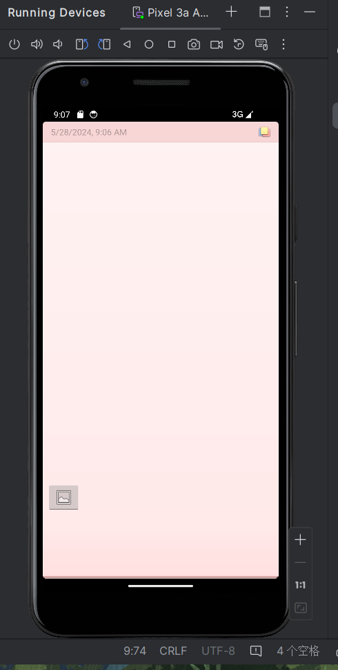
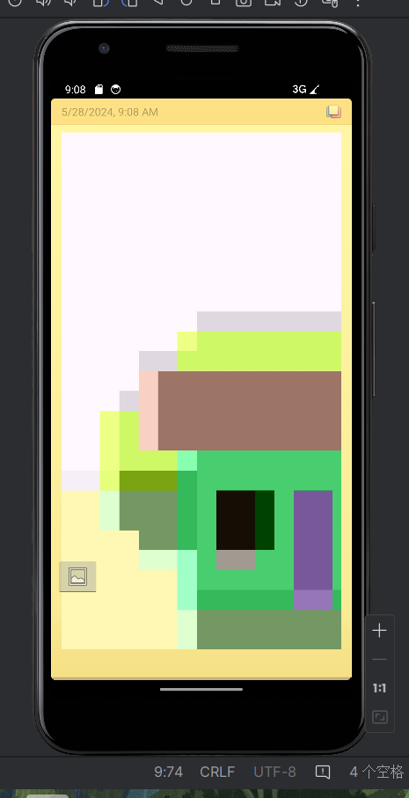
开源软件维护安装部署
点击界面中的按钮即可实现图片的插入
即成功实现

Slide 32
04
总结
Summary

Slide 33
总结
通过为添加图片按钮设置监听器和处理活动结果，您的代码结构得到了改善，变得更加模块化和可维护。
重用`convertToImage()`方法可以减少代码冗余，并确保图片处理的连贯性。
在实现这一功能的过程中，学习了Android开发的新技能，如使用摄像头和相册、处理多媒体文件以及与数据库交互。
通过在NoteEditActivity中添加图片功能，不仅提升了应用的功能性和用户体验，还增强了代码的健壮性和可扩展性，同时也提升了作为开发者的技能

Slide 34
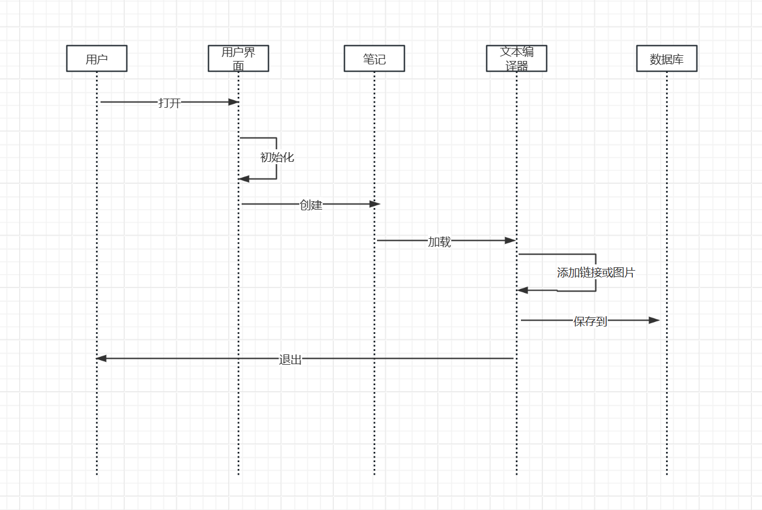
新增功能但未实现
小米便签维护-充实文本编辑功能

Slide 35
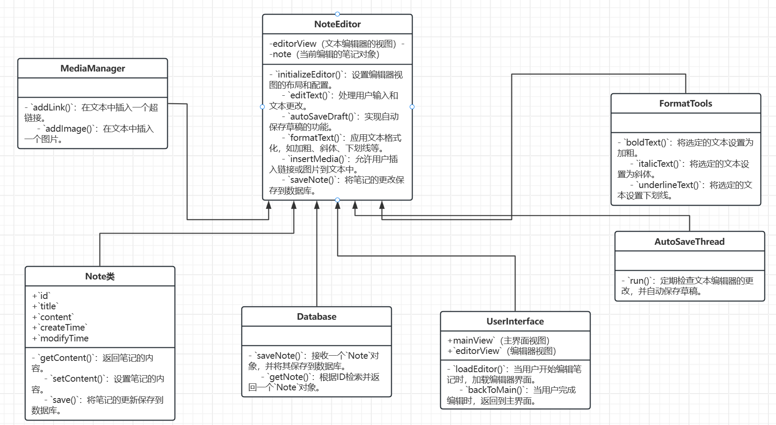
新增功能但未实现

Slide 36
Thanks!

